Slide 1

Prueba en linea para el DGI
PLDGI

Slide 2
Sentencia que define el problema
El problema de | Imprimir el examen, distribuirlo, calificarlo, reunir los resultados y analizarlos para la generación de reportes y toma de decisiones en un tiempo prologando y con un gasto de capital financiero y humano
Afecta a | Alta dirección del Instituto, directores de plantel, docentes y administrativos del IEBO
Cuyo impacto ocasiona | Que la generación del informe del diagnóstico tarde en elaborarse de 2 a 3 meses por el proceso de reunir los datos
Una solución exitosa debería | Una herramienta que permita la distribución del examen, su calificación y análisis en un tiempo menor a 1 mes reduciendo el capital financiero destinado en procesos anteriores usando la infraestructura tecnológica del IEBO.

Slide 3
Posicionamiento
La oportunidad del negocio existe al desarrollar un Sistema de información que se adecue a las necesidades del IEBO considerando su infraestructura tecnológica, normas y reglas.

Slide 4
Posicionamiento del producto
Para | Departamento de desarrollo académico, estudiantes, directores.
Quienes | Respectivamente analizan, contestan y aplican el examen de diagnóstico
El nombre del producto | Es un conjunto de tecnologías de información
Que | Permiten la distribución y aplicación del cuestionario a los estudiantes, así como la concentración de los resultados para su análisis
No como | Actualmente se aplica con exámenes impresos y análisis manual

Slide 5
Interesados

Slide 6
Interesados
Lic. Minerva Gutierrez Santiago
Jefa de la oficina de formación básica
Seguimiento del proyecto

Slide 7
Interesados
Lic. Ángel Omar Mendez Reyes
Personal adscrito al departamento de desarrollo académico
Define requerimientos y realiza pruebas al sistema

Slide 8
Interesados
Mtra. Yara Jiménez Viloria
Directora académica
Seguimiento del proyecto

Slide 9
Interesados
Víctor Manuel Cortes Guzmán
Director del plantel 119 San Juan Teitipac
Pruebas del sistema

Slide 10
Interesados
Estudiante de nuevo ingreso del plantel 119 San Juan Teitipac
Pruebas del sistema

Slide 11
Alcances y vista general del producto
Beneficios | Características
Concentración de reactivos | Los reactivos serán capturados desde oficinas centrales y entregados a los planteles en un archivo para su importación en plantel y así poder realizar la aplicación del examen
Consulta de datos e indicadores | Tanto en plantel como en oficinas centrales se contará con el diagnóstico por estudiante.
Comunicación entre sistemas de forma automática | Si la computadora donde se aplica el examen cuenta con internet, el sistema enviará la información directamente a oficinas centrales agilizando la entrega de información
Generación de estadística e indicadores | Conforme la información esté llegando a oficinas centrales el sistema podrá ir obteniendo indicadores y generando gráficos

Slide 12
Supuestos
Se asume que la prueba debe es entregada con tiempo para su captura
Todos los directores de plantel entregan la información
Que todos los planteles tienen la infraestructura necesaria para la aplicación de la prueba ocupando computadoras

Slide 13
Dependencias
En oficinas centrales, la velocidad y disponibilidad del sistema depende de las características del servidor y el tráfico en la red
En plantel, la velocidad y disponibilidad de cada sistema dependerá de las características del equipo donde se instale
El envío de datos (resultados de la aplicación de la encuesta) automático dependerá de la conexión de datos que se tenga en plantel

Slide 14
Modelado

Slide 15
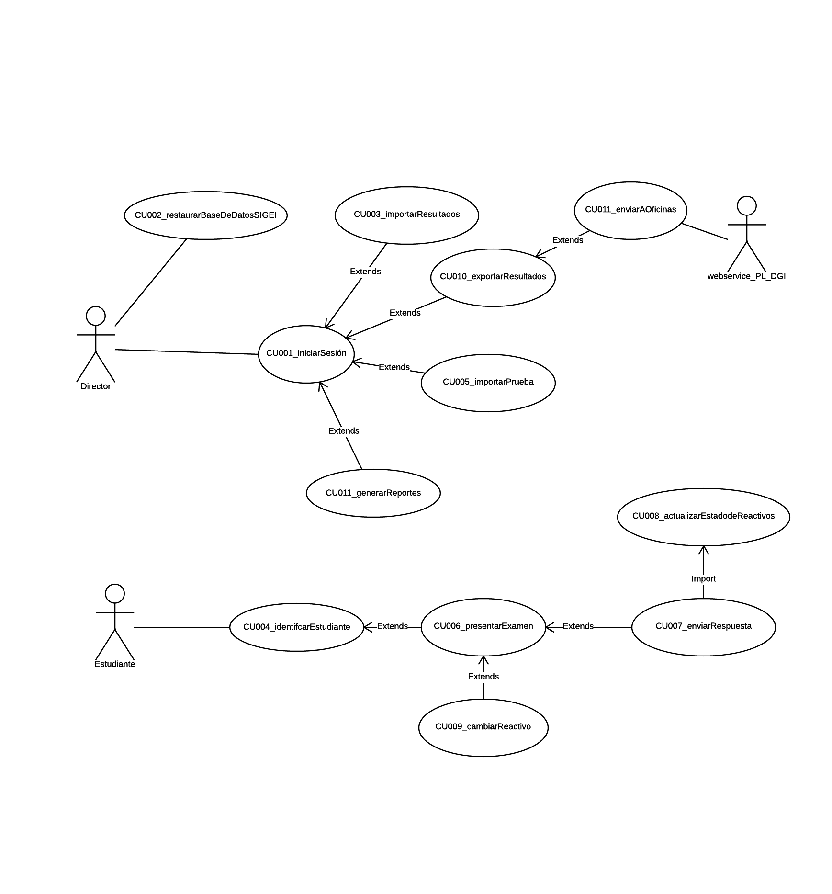
En plantel

Slide 16
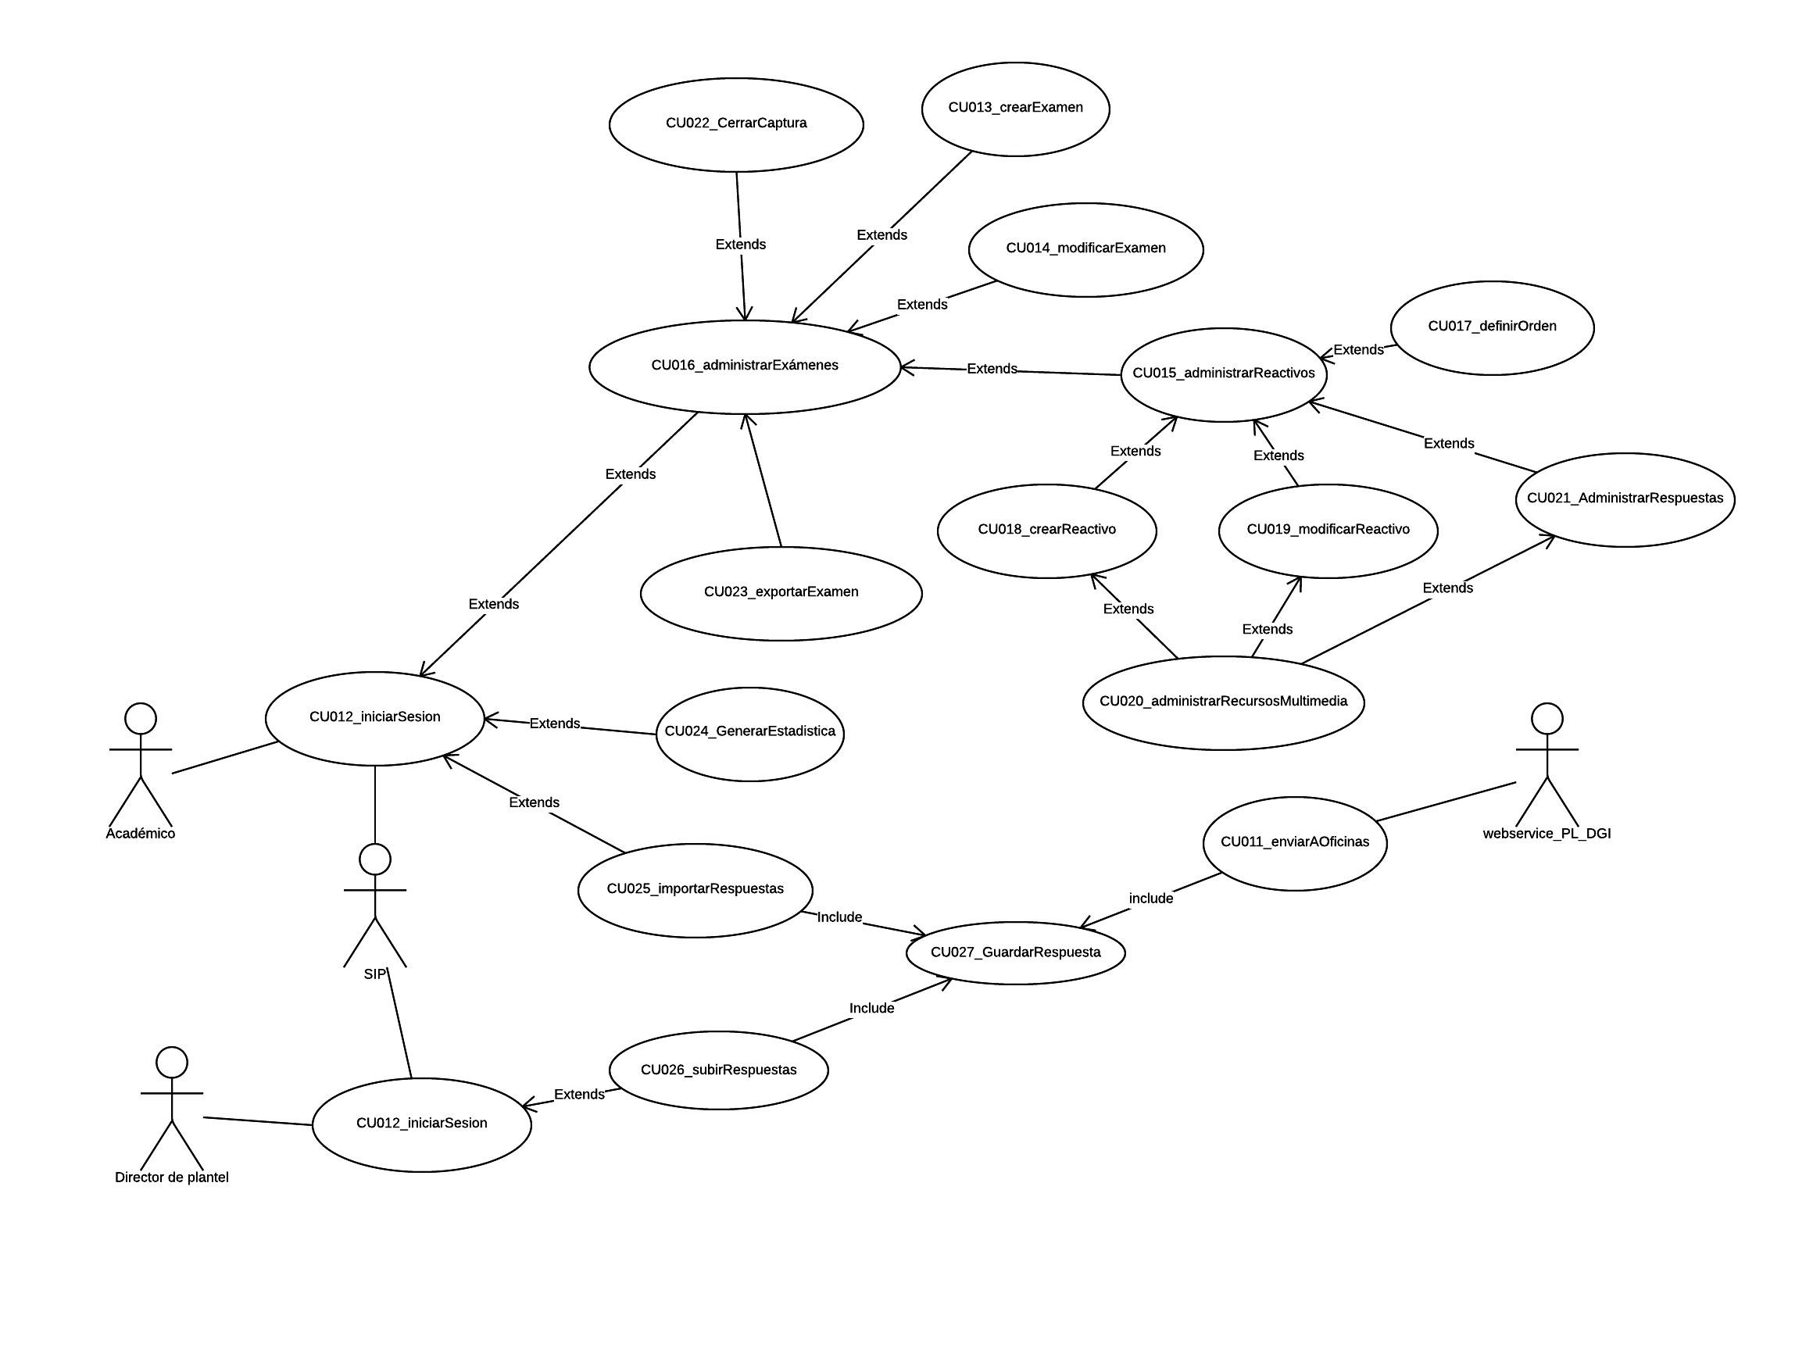
Oficinas

Slide 17
Estimación
 |  | Total | Este valor proviene de...
Total de UUCPs de casos de uso |  | 265,0000 | La hoja que está en la pestaña "CasosDeUso"
Total de UUCPs de actores |  | 13,0000 | La hoja que está en la pestaña "Actores"
Total | UUCP | 278,0000 | La suma de los dos valores (UUCPs) anteriores
TCF ajustado | TCF | 1,0900 | Factores de complejidad técnica
ECF ajustado | ECF | 0,7700 | Factores de complejidad ambiental
UCPs ajustados | UUCP * TCF * ECF | 233,3254 | Producto de los tres valores anteriores
Productividad media | Hrs/UCP | 5,0000 | Proporcionado por la gerencia o dirección de proyectos
Esfuerzo estimado (horas persona) | UCP * Hrs/UCP | 1166,6270 | Total de horas de trabajo a ocupar
Horas día | Hrs/Dia | 6,0000 | Horas de trabajo al día
Dias |  | 194
Dias laborables al mes | Dias/mes | 20
Total de meses |  | 10

